Slide 1
Requisitos funcionales y no funcionales
MODELAMIENTO DE REQUISITOS

Slide 2


RECORDANDO
Fuentes de información:
Escenarios
Entrevistas
Encuestas
Quejas de los usuarios
Casos de usos
Documentación
Experiencia del equipo

Slide 3
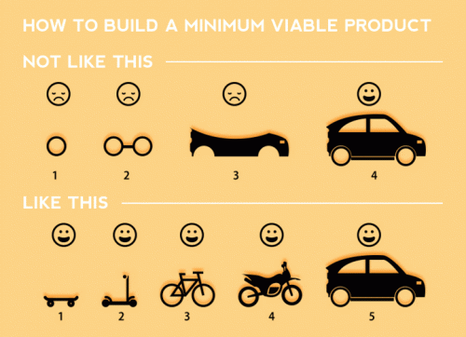
Requisitos funcionales
Minimo producto viable

Slide 4

Requisitos funcionales
Actividad productiva principal (Core de negocio)
Procesos, funciones, lógica que se espera que el sistema pueda cumplir para cumplir el objetivo de negocio.

Slide 5

Requisitos no funcionales
Requerimientos de interfaz (UX, UI, Botones, Google material design, shortcut, errores, layout)

Slide 6
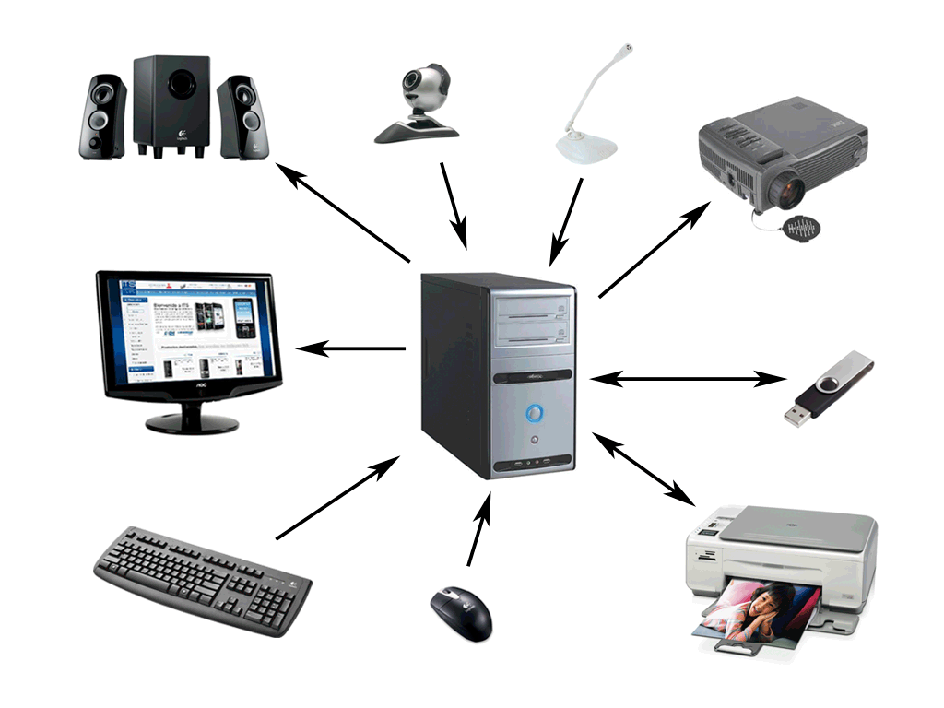
Requisitos no funcionales
I. Externa: Periféricos, protocolos de comunicación.

Slide 7
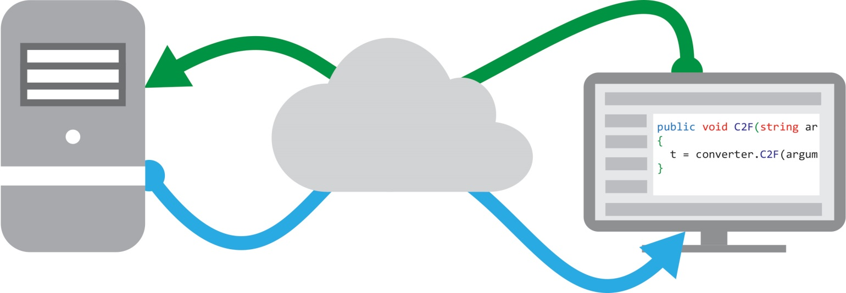
Requisitos no funcionales
I. Externa: comunicación con software externo.

Slide 8

Requisitos no funcionales
Desempeño: volumen de data/input/output, tiempos de respuesta, restricciones de tiempo, usuarios, etc.

Slide 9
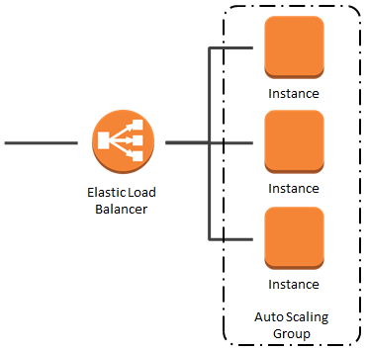
Requisitos no funcionales
Tolerancia a fallas (perdida de info., daño, políticas, regulaciones)

Slide 10
Requisitos no funcionales
Seguridad: roles, utilización, protección.
Calidad de software: eficiencia en manejo de recursos, integritdad, disponibilidad.
Portabilidad, Reusabilidad, pruebas integradas.
Soporte de DevOps.
Restricciones de implementación.

Slide 11
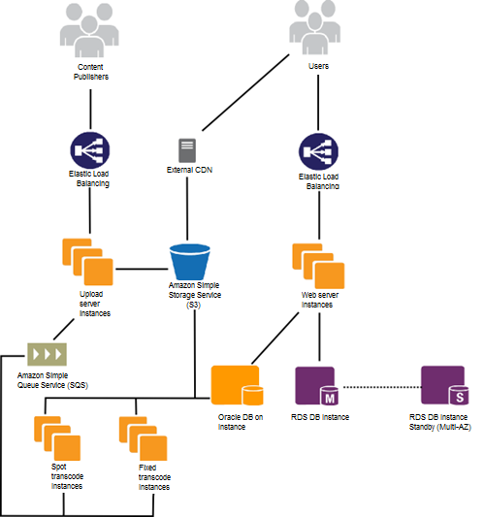
Caso 1 – youtube site

Slide 12
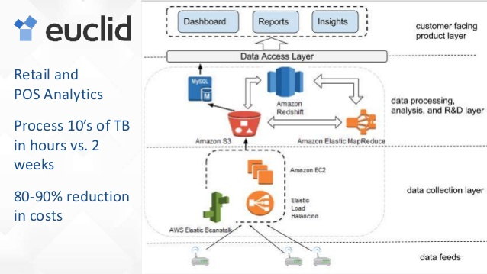
Caso 2

